Slide 1
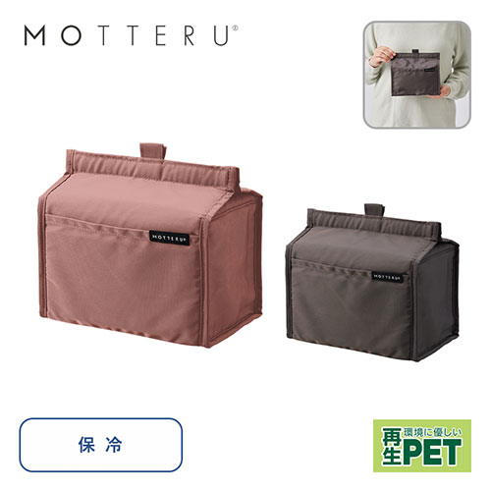
【提案書】
MOTTERU クーラーポーチ
特徴
保冷機能付きクーラーポーチは、お弁当箱が丁度入るサイズ感で持ち運びに便利。表生地には、エコな再生PETを使用。オリジナル名入れをして物販・ノベルティとしてご使用ください。
納期
納期スペース
仕様
素材：ポリエステル(再生PET)、ポリエステル
サイズ：本体/約190×200×110(mm)(ﾙｰﾌﾟ含まず)
包装：ﾍｯﾀﾞｰ付OPP袋､台紙
備考：取説付(台紙面) 表地は再生PET生地使用、裏地は抗菌・防臭加工済
お見積
お見積りスペース

